Slide 1
GreenOps Platform
Projet Docker & Kubernetes
- Plateforme SaaS pedagogique de supervision energetique
- Application microservices conteneurisee
- Deploiement Docker Compose puis Kubernetes
- Supervision avec Prometheus et Grafana
Presentation simple du projet GreenOps

Slide 2
Objectif du projet
Repondre au cahier des charges Docker et Kubernetes
- Construire une application complete et demonstrable
- Montrer la conteneurisation des services
- Prouver la communication entre conteneurs
- Migrer vers une orchestration Kubernetes
- Documenter et versionner le projet sur GitHub
GreenOps Platform

Slide 3
Architecture generale
Une application organisee en microservices
Services Go: Auth / Energy / Alerts
Utilisateur
Caddy / Frontend
API Gateway
Prometheus collecte les metriques / Grafana affiche le dashboard
PostgreSQL + Redis
Flux utilisateur, services internes et monitoring

Slide 4
Stack technique
Technologies utilisees
- Frontend React statique servi par Caddy
- Backend Go : gateway, auth, energy, alerts
- PostgreSQL pour la persistance
- Redis pour le cache
- Prometheus pour les metriques
- Grafana pour les tableaux de bord
Choix simples, robustes et faciles a expliquer

Slide 5
Phase Docker Compose
Premier deploiement de la plateforme
- Un fichier compose.yaml lance toute la stack
- Les services communiquent par nom DNS Docker
- Les volumes conservent les donnees
- Les ports 8080, 3001 et 9090 exposent les services
- Les logs Docker permettent le diagnostic
Application accessible en local et sur le reseau

Slide 6
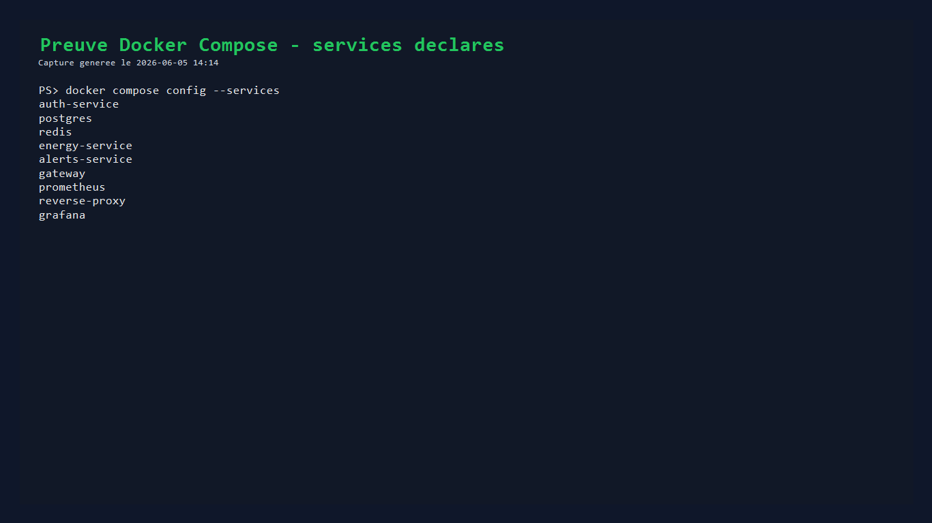
Preuve Docker Compose
Services declares dans compose.yaml
Capture de commande : docker compose config --services

Slide 7
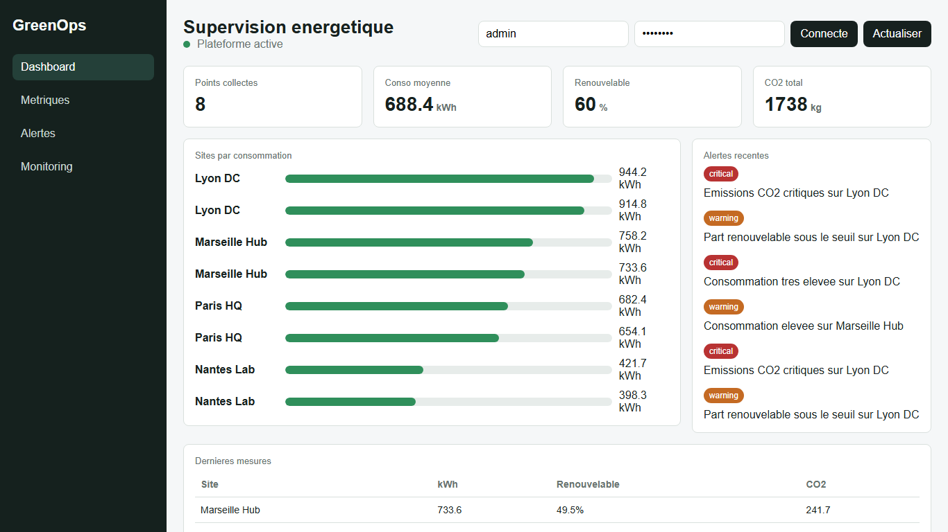
Application en fonctionnement
Capture live de GreenOps sur la VM
URL testee : http://192.168.242.132:8080

Slide 8
Phase Kubernetes
Migration vers une orchestration locale
- Namespace greenops dedie
- Deployments et Services pour chaque composant
- Secrets et ConfigMaps pour la configuration
- PVC pour PostgreSQL, Prometheus et Grafana
- Probes, HPA et NetworkPolicies pour une approche professionnelle
Kubernetes montre resilience, scaling et organisation

Slide 9
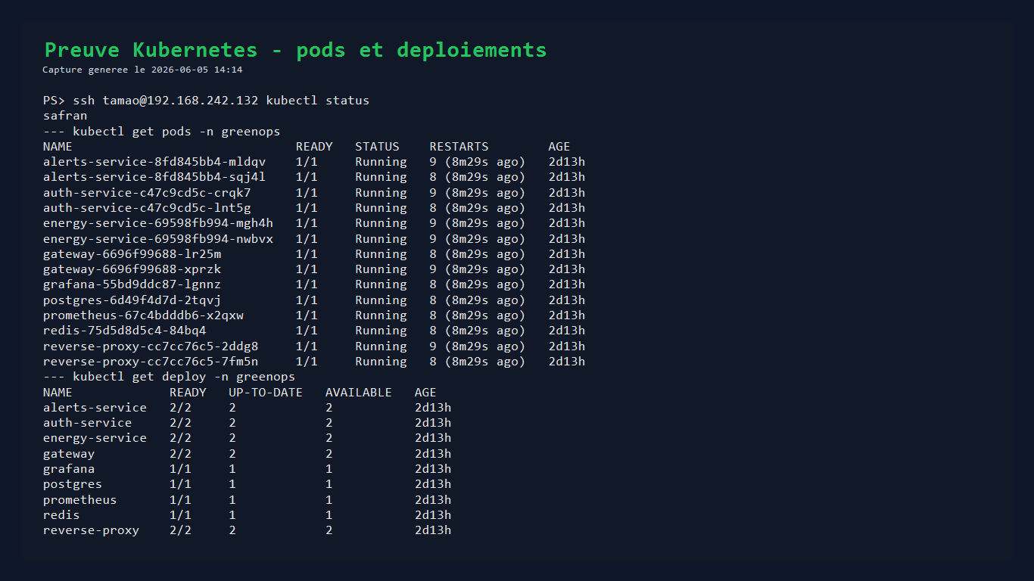
Preuve Kubernetes
Pods et deploiements actifs dans le namespace greenops
Capture de commande : kubectl get pods/deploy -n greenops

Slide 10
Observabilite
Prometheus + Grafana
- Les services exposent des endpoints /metrics
- Prometheus collecte les metriques techniques
- Grafana affiche un dashboard provisionne automatiquement
- La supervision montre l etat et l activite de la plateforme
- Les logs completent le diagnostic
La plateforme est observable, pas seulement lancee

Slide 11
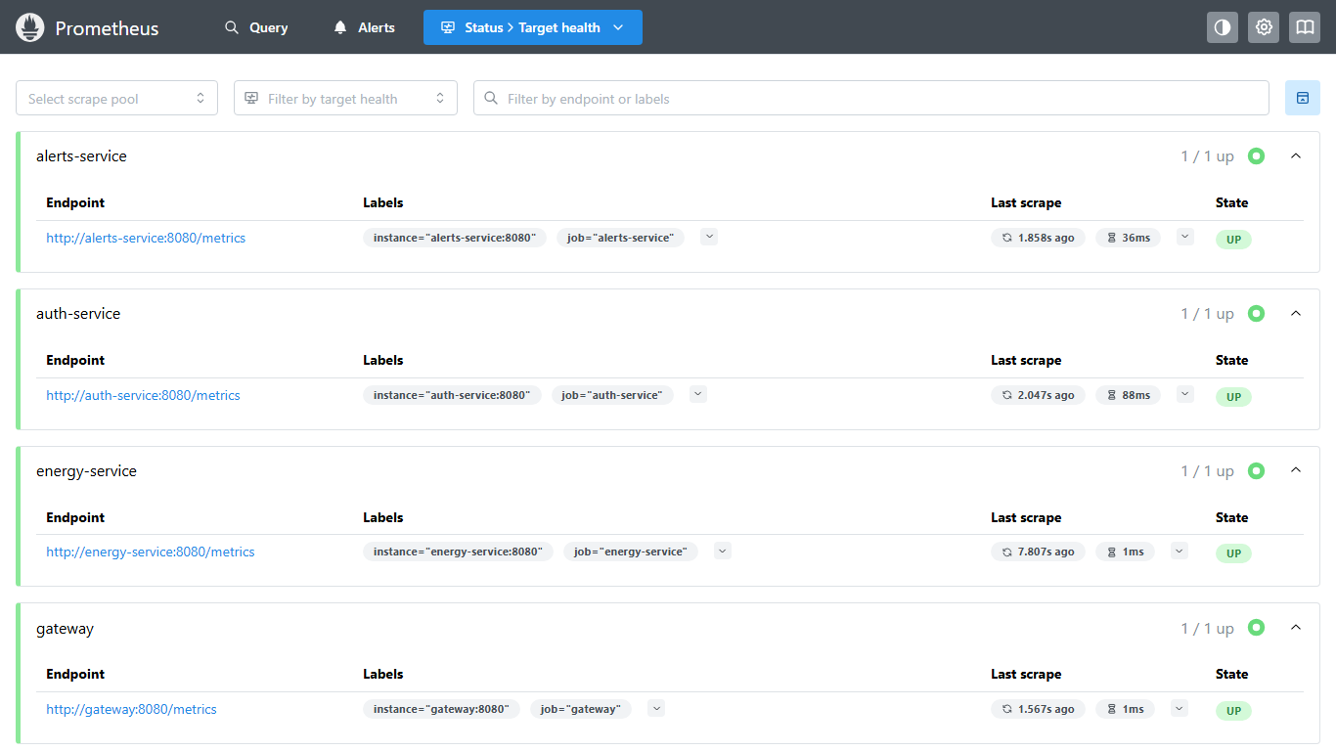
Preuve Prometheus
Targets des services GreenOps en etat UP
Capture web : Prometheus Target health

Slide 12
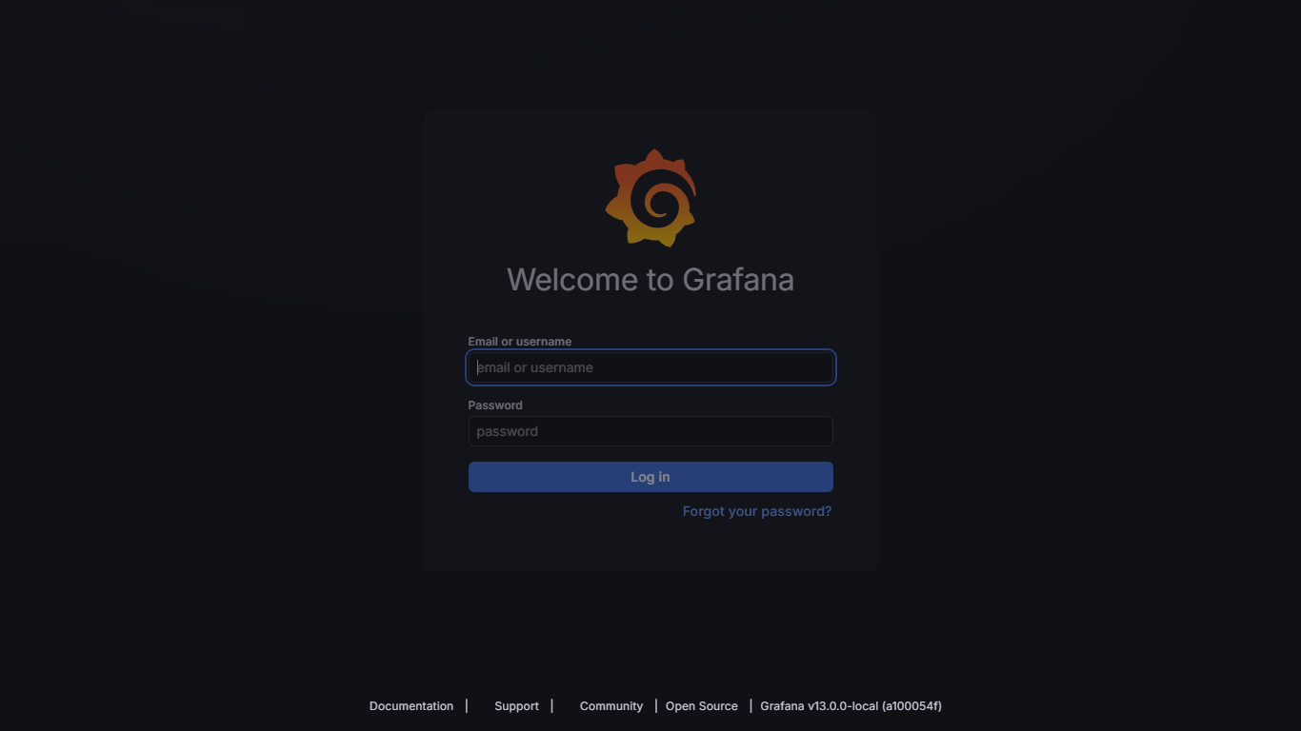
Preuve Grafana
Interface Grafana accessible sur le port 3001
Capture web : page Grafana accessible

Slide 13
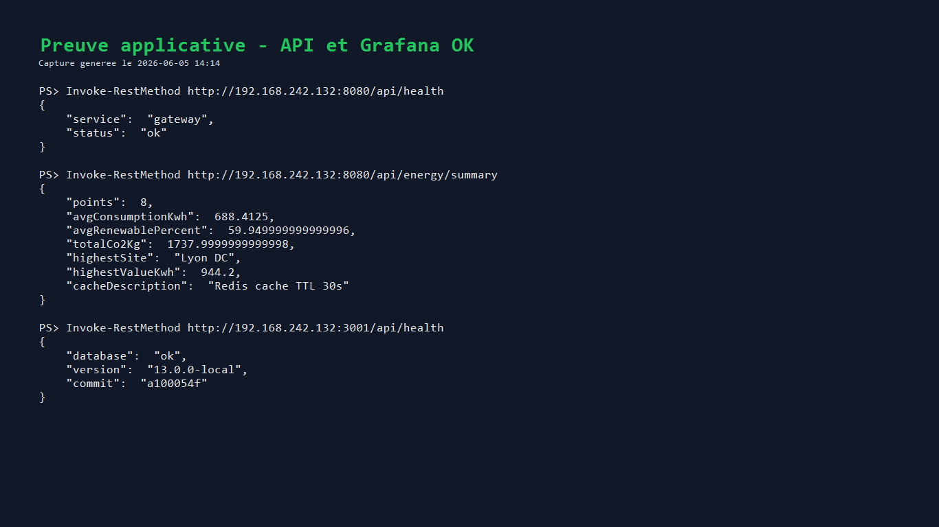
Preuve API
Gateway, donnees energie et Grafana health OK
Capture de commandes Invoke-RestMethod

Slide 14
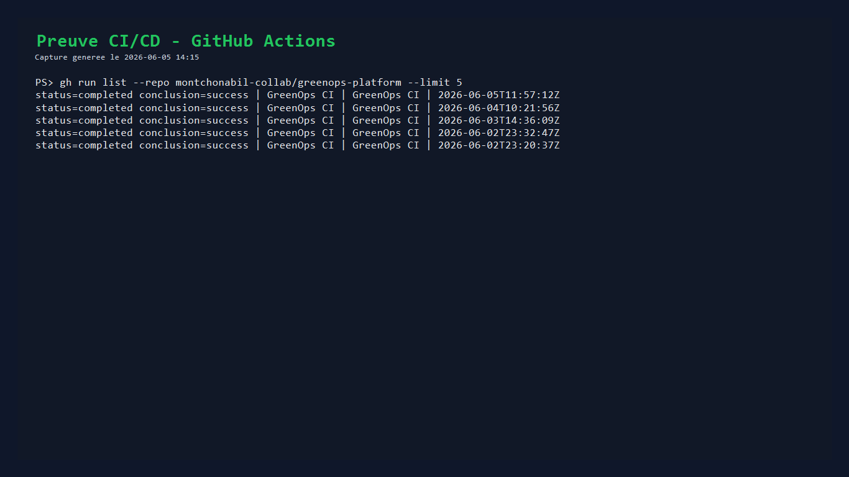
Preuve CI/CD
GitHub Actions au vert
Capture de commande : gh run list

Slide 15
Tests de demonstration
Commandes simples a montrer
- docker compose ps pour voir les conteneurs
- kubectl get pods -n greenops pour voir les pods
- /api/health pour verifier le gateway
- /api/energy/summary pour verifier le service metier
- Suppression d un pod pour montrer la resilience Kubernetes
Les tests prouvent que la plateforme fonctionne

Slide 16
Conclusion
Resultat obtenu
- Projet Docker et Kubernetes complet
- Architecture microservices claire
- Application accessible et supervisable
- Documentation detaillee et depot GitHub
- Base solide pour une demonstration ou une soutenance
MERCI POUR VOTRE ATTENTION

